Slide 1
seminář - zapojení NOVÝCH mas do CLLD v navazující výzvě OPZ+
Oddělení 875 – Oddělení projektů CLLD a ITI
24. 9. 2024, Praha + MS TEAMS
9:30 h – 13:00 h

Slide 2
Program semináře
9:30 – 10:00 úvodní slovo ŘO – cíl semináře
10:00 – 10:15 představení MAS
10:15 – 11:00 základní informace o výzvě, okruhy aktivit podporované ve výzvě, dotazy
11:00 – 11:45 informace ze strany MAS – motivace, plánované zaměření projektů, kapacity MAS
11:45 – 12:00 přestávka
12:00 – 12:30 Akční plán OPZ+, žádost o podporu
12:30 – 13:00 mentoring zkušených MAS v OPZ+, dotazy, diskuse

Slide 3
navazující výzvA OPZ+ CLLD

Slide 4
Navazující výzva CLLD opz+
Název výzvy: Podpora komunitně vedeného místního rozvoje (2)
Číslo výzvy: 03_25_084
Předpokládaný termín vyhlášení – 1. dubna 2025
Předpokládaný termín příjmu žádostí – 15. dubna 2025
Předpokládaná alokace pro nové MAS – 95 mil. Kč (cca 10 MAS)
Průběžná neinvestiční výzva
Podporované cílové skupiny – viz výzva 008
Způsob hodnocení a výběru projektů – hodnocení přijatelnosti a formálních náležitostí + věcné hodnocení s využitím hodnoticí komise
Časově způsobilé jsou náklady vzniklé v době realizace projektu

Slide 5
okruhy aktivit OPZ+ navazující výzvy CLLD

Slide 6
Návrh aktivit OPZ+
Věcné zaměření podporovaných aktivit:
řešení problémů osob/rodin sociálně vyloučených či ohrožených sociálním vyloučením
zvýšení dostupnosti služeb v přirozeném prostředí
přímý dopad na podpořené osoby/ členy komunity
převažuje přímá práce s cílovými skupinami
doplňkově lze podpořit i koncepční a metodické činnosti anebo vzdělávací a osvětové aktivity
neinvestiční výdaje, osobní náklady na pracovníky v přímé práci s klienty

Slide 7
Návrh aktivit OPZ+
Základní oblasti a příklady podporovaných aktivit:
Podpora komunitní práce včetně vzniku, fungování a rozvoje komunitních center
Podpora sociální práce na území MAS
Podpora sdílené dlouhodobé péče v přirozeném sociálním prostředí, včetně paliativní a hospicové péče, homesharingu a dalších forem sdílené péče
Podpora aktivit směřujících k rozvoji a posilování rodinných a komunitních vazeb
Podpora ohrožených rodin s dětmi
Zaměstnanostní programy s cílem přispět ke snížení lokální nezaměstnanosti
Podpora řešení dluhové problematiky

Slide 8
1. Podpora komunitní práce
komunitní práce = participativní přístup ke kolektivním problémům/situacím/tématům
komunita je expertem na svou situaci a určuje cíl, priority, proces a postupy práce
cílem je zplnomocňování celých komunit v samostatném řešení svých problémů a naplňování potřeb (uschopňující přístup)

Slide 9
1. Podpora komunitní práce
komunitní pracovník zná postup a metodu komunitní práce a umí je aplikovat, orientuje se v sociální oblasti
splňuje minimálně kvalifikační požadavky v souladu s přílohou výzvy „Pracovní pozice způsobilé k financování z přímých nákladů projektu“
pokud to charakter dané situace přímo vyžaduje (řešení nepříznivé sociální situace prostřednictvím sociální práce), tak musí splňovat odbornou kvalifikaci sociálního pracovníka dle zákona č. 106/2008 Sb., o sociálních službách.
komunitní pracovník realizuje aktivity v souladu s principy komunitní práce (aktivizace, participace, zplnomocňování, bottom-up, kolektivní spolupráce, apod.)
role organizační, vzdělávací, strategická a facilitační

Slide 10
1. Podpora komunitní práce
Specifické podmínky pro aktivity v rámci části 1:
komunitní aktivity musí vycházet z mapování kontextu komunity a potřeb členů komunity; konkrétní podobu a zaměření aktivit utváří cílová skupina podle vlastních potřeb a zájmů s cílem řešit kolektivní problémy/situace/témata
komunitní aktivity musí být realizovány komunitním pracovníkem
komunitní pracovník musí prokázat, že je vzdělán v metodách komunitní práce

Slide 11
1. Podpora komunitní práce
V rámci části 1 nebude podporováno:
jednotlivé aktivity, pokud nebudou realizovány v souladu s principy komunitní práce
sociální služby podle zákona č. 108/2006 Sb., o sociálních službách
komerční zpoplatněné služby zaměřené na hlídání a vyzvedávání dětí a péči o domácnost
dětské skupiny podle zákon č. 247/2014 Sb., o poskytování služby péče o dítě v dětské skupině
aktivity realizované pro žáky na školách, a to včetně doučování a kariérového poradenství na školách (v gesci MŠMT, hrazené z jiného dotačního titulu – MŠMT, OP JAK, NPO)
univerzity třetího věku, výchova k občanství (v gesci MŠMT)
volnočasové, kulturní a vzdělávací/osvětové aktivity komerčního charakteru, tj. realizované profesionály pro širokou veřejnost bez participace členů komunity

Slide 12
2. Podpora sociální práce
podpora sociální práce na území MAS s důrazem na posílení kapacit obcí při řešení problémů sociálně slabších a znevýhodněných občanů
zavedení, optimalizace a posílení výkonu sociální práce na obcích tam, kde to situace vyžaduje - terénní sociální práce, depistáž, monitoring, případová sociální práce, síťování služeb a spolupráce s dalšími sociálními pracovníky (OSPOD, Úřad práce ČR, poskytovatelé sociálních služeb), podpora spolupráce v oblasti sociální práce na území DSO či MAS, např. sdílený sociální pracovník pro více obcí, mobilní týmy apod.
aktivity zaměřené na podporu osob v nepříznivé sociální situaci z důvodu sociálního či zdravotního znevýhodnění, věku, nevyhovujícího bydlení, špatné rodinné nebo finanční/dluhové situace, z důvodu rizikového způsobu života apod.

Slide 13
2. Podpora sociální práce
Doplňkově je možné podpořit v kombinaci s výše uvedenými aktivitami i aktivity zaměřené na:
zvýšení míry vzájemné spolupráce a účinné komunikace obce a jejího zastupitelstva s dalšími aktéry/ organizacemi/ službami v území
podporu lokální koncepční, strategické či metodické činnosti obcí v oblasti sociálního začleňování ve spolupráci s dalšími subjekty

Slide 14
2. Podpora sociální práce
Specifické podmínky pro aktivity v rámci části 2:
v případě výkonu sociální práce na obcích s rozšířenou působností (ORP) musí být obec zapojena jako partner s finančním příspěvkem (sociální pracovník musí být zaměstnancem ORP); zároveň nesmí docházet k duplicitnímu financování výdajů z dotačního titulu MPSV na výkon činností sociální práce pro příslušný rok
při zavedení sociální práce na obcích I. typu nebo sdílení sociálního pracovníka více obcemi musí docházet k propojení se sociálními pracovníky ORP a krajským úřadem – metodikem sociální práce; žadatel v žádosti doloží jako povinnou přílohu písemnou dohodu o spolupráci s ORP, ze které bude vyplývat potřebnost doplnění/posílení sociální práce, konkrétní zadání/mandát pro činnost sociálního pracovníka a specifikace území, kde má působit)

Slide 15
2. Podpora sociální práce
sociální pracovník musí splňovat kvalifikaci podle zákona č. 108/2006 Sb., o sociálních službách
sociální pracovník musí absolvovat další vzdělávání v souladu s § 111 zákona č. 108/2006 Sb., o sociálních službách, a to v rozsahu min. 48 hodin za 2 po sobě jdoucí kalendářní roky
příjemce má zároveň povinnost zajistit pro sociální pracovníky podporu nezávislého kvalifikovaného pracovníka (supervize)
náklady na další vzdělávání sociálních pracovníků na obcích v souladu s § 111 zákona č. 108/2006 Sb., o sociálních službách a supervize mohou být hrazeny z paušálních výdajů,
V rámci části 2 nebude podporováno:
sociální služby podle zákona č. 108/2006 Sb., o sociálních službách

Slide 16
3. Podpora sdílené a neformální péče
doprovázení, edukace, poradenství, terapie, asistence a spirituální podpora pro rodinné příslušníky a další blízké a pečující osob (poradenství pro pečující lze podpořit i formou odborného sociálního poradenství dle § 37 odst. 3 zákona o sociálních službách, při naplnění obsahu a rozsahu služby dle tohoto zákona)
koordinace při zajištění péče o osobu závislou na péči, včetně case managementu
podpora domácí paliativní/hospicové péče v přirozeném sociálním prostředí klienta
zapůjčování kompenzačních a asistivních pomůcek
podpora sdílené péče prostřednictvím systému podpory rodin dětí s mentálním či kombinovaným postižením a s poruchou autistického spektra – homesharing
další inovativní formy sdílené péče

Slide 17
3. Podpora sdílené a neformální péče
doplňkově podpora odborných pracovníků poskytovatelů těchto služeb
doplňkově síťování, výměna zkušeností a přenos dobré praxe v oblasti neformální a sdílené péče, včetně paliativní a domácí hospicové péče, osvětové a informační aktivity

Slide 18
3. Podpora sdílené a neformální péče
Specifické podmínky pro aktivity v rámci části 3:
součástí zapůjčení kompenzační či asistivní pomůcky musí být zaučení manipulace s pomůckou (na zakoupení se může vztahovat veřejná podpora/podpora de minimis)
subjekty, které chtějí získat finanční podporu stávajícího homesharingu nebo zavádět homesharing nově v celém rozsahu, musí při realizaci projektu vždy dodržet základní principy homesharingu a vycházet z metodiky homesharingu
v případě podpory dalších forem sdílené péče mimo homesharing musí být součástí projektu vždy práce s neformálním pečujícím
vzdělávání pracovníků v sociálních službách může být podpořeno pouze nad rámec zákona č. 108/2006 Sb., o sociálních službách s výjimkou vzdělávání pracovníků odborného sociálního poradenství dle § 37 odst. 3 zákona o sociálních službách pro pečující osoby a v oblasti paliativní péče; na toto vzdělávání se může vztahovat veřejná podpora/podpora de minimis.
výdaje na zajištění profesního (odborného/průběžného) vzdělávání a supervize realizačního týmu hradí příjemce z paušálních výdajů

Slide 19
3. Podpora sdílené a neformální péče
V rámci části 3 nebude podporováno:
činnosti hrazené zdravotními pojišťovnami
sociální služby podle zákona č. 108/2006 Sb., o sociálních službách s výjimkou odborného sociálního poradenství dle § 37 odst. 3 zákona o sociálních službách pro pečující osoby a v oblasti paliativní péče

Slide 20
4. Podpora Rozvoje a posilování rodinných a komunitních vazeb
vrstevnická výpomoc a peer programy
komunitní venkovské tábory, komunitní dětské kluby a jiné možnosti péče o děti s cílem podpořit a rozvíjet přirozené vazby v komunitě („sami sobě“)
podpora v aktivním zapojování se seniorů do života v místní komunitě (senior taxi, létající vnučka apod.)
aktivity podporující zapojování cílových skupin do dobrovolnické činnosti a rozvoje komunitní péče
komunitní projekty/aktivity propojující lidi s obdobnými problémy
kulturní/ multikulturní aktivity realizované komunitou, tj. sebeorganizované členy komunity
komunitní výchovně/ vzdělávací a edukační aktivity pro cílové skupiny a pro laickou i odbornou veřejnost
programy podporující mezigenerační dialog a soužití
environmentální aktivity
doplňkově osvětové akce na podporu rodiny a komunit pro veřejnost

Slide 21
4. Podpora Rozvoje a posilování rodinných a komunitních vazeb
Specifické podmínky pro aktivity v rámci části 4:
nelze podpořit projekt zaměřený pouze na realizaci komunitního venkovského tábora
při realizaci aktivit mohou, ale nemusí být použity participativní metody/techniky komunitní práce
aktivita může být zaštítěna komunitním pracovníkem či koordinátorem
výdaje na zajištění vzdělávání a supervize členů realizačního týmu a dobrovolníků, stejně tak jako výdaje na pojištění a dopravu dobrovolníků mohou být hrazeny z paušálních výdajů

Slide 22
4. Podpora RozvojE a posilování rodinných a komunitních vazeb
Specifické podmínky pro aktivitu komunitní venkovské tábory
cílem je podpořit a rozvíjet přirozené vazby v komunitě zpravidla v době školních prázdnin
cílovou skupinou jsou osoby pečující o malé děti (tj. zejména rodiče a náhradní rodiče), v případě dětí s nařízenou ústavní výchovou jsou cílovou skupinou děti (CS Osoby ohrožené umístěním nebo umístěné v institucionálních zařízeních)
aktivita je určena pro děti od 3 do 15 let věku včetně
minimální kapacita pro realizaci tábora je 10 dětí
s rodiči dětí musí příjemce uzavřít písemnou smlouvu o poskytování služby na dobu trvání jednotlivého turnusu, popřípadě více turnusů v daném školním roce
příjemce musí vést denní evidenci (elektronicky nebo v listinné podobě) přítomných dětí, obsahující čas příchodu a odchodu dítěte (ověření při kontrole na místě)

Slide 23
4. Podpora RozvojE a posilování rodinných a komunitních vazeb
Specifické podmínky pro aktivitu dětské komunitní kluby
cílem je zajištění péče o děti v době mimo školní vyučování, kdy jsou rodiče v zaměstnání (nejde o podporu mimoškolních vzdělávacích aktivit, ale o podporu a rozvoj přirozených vazeb v komunitě a prevenci sociálního vyloučení)
doplňují chybějící kapacity stávajících zařízení školních, družin a školních klubů (dětský komunitní klub nemůže nahrazovat provoz školní družiny ani školního klubu, které jsou zřizované školami nebo zřizované jako školská zařízení)
jsou určeny pro děti 1. i 2. stupně ZŠ (popř. přípravné třídy ZŠ), nikoli pro děti předškolního věku
cílovou skupinou jsou osoby pečující o malé děti (tj. zejména rodiče a náhradní rodiče), v případě dětí s nařízenou ústavní výchovou jsou cílovou skupinou děti
s rodiči dětí musí příjemce uzavřít písemnou smlouvu o poskytování služby
příjemce musí vést denní evidenci (elektronicky nebo v listinné podobě)

Slide 24
4. podpora Rozvoje a posilování rodinných a komunitních vazeb
V rámci části 4 nebude podporováno:
sociální služby podle zákona č. 108/2006 Sb., o sociálních službách
aktivity/služby, které jsou běžně nabízeny na trhu (např. pořádání jazykových kurzů, kulturní akce, která mají komerční charakter a potenciál přilákat veřejnost z širšího okolí aj.)
školní kluby ve smyslu školského zákona (v gesci MŠMT)
pracovní pozice na školách v gesci MŠMT (asistenti pedagoga, speciální pedagogové, školní psychologové apod.)
polytechnické vzdělávání, neformální vzdělávání, doučování a kroužky na školách (v gesci MŠMT)
komerční zpoplatněné služby zaměřené na hlídání a vyzvedávání dětí a péči o domácnost
aktivity realizované pro žáky na školách, a to včetně doučování a kariérového poradenství na školách (v gesci MŠMT, hrazené z jiného dotačního titulu – MŠMT, OP JAK, NPO)
univerzity třetího věku, výchova k občanství (v gesci MŠMT)

Slide 25
5. Podpora ohrožených rodin s dětmi
preventivní programy pro budoucí rodiče a rodiče ohrožené snížením rodičovských kompetencí vedoucí k získání či posilování rodičovských kompetencí
depistáž (včasná identifikace ohrožených dětí a rodin)
aktivity terapeutické a psychologické podpory cílené na ohrožené rodiny s dětmi, aktivity zaměřené na prevenci rizikového a problémového chování, podpora rodin pečujících o dítě/děti se zvýšenými potřebami, podpůrné a svépomocné rodičovské skupiny, mimoškolní doučování a mimoškolní motivační programy s důrazem na zapojení rodiny, mediace, prevence odebrání dětí nebo podpora rodin, jejichž děti byly umístěny do náhradní péče, podpora mladých lidí procházejících změnou péče nebo osamostatněním, a to i formou terapeutických volnočasových programů a sociálně-terapeutických pobytů

Slide 26
5. Podpora ohrožených rodin s dětmi
podpora využívání multidisciplinární spolupráce, koordinace služeb pro rodinu, koordinátoři/case manageři na školách, koordinace případových setkání (MAS, rodiče, poskytovatelé sociálních služeb, školy, sociální pracovníci obcí, dětští psychologové, komunitní pracovníci, dobrovolníci apod.)
dobrovolnictví, peer programy
doplňkově osvěta a cílené kampaně zaměřené na změnu povědomí a postojů cílových skupin
Specifické podmínky pro aktivity v rámci části 5:
výdaje na zajištění vzdělávání a supervize členů realizačního týmu a dobrovolníků mohou být hrazeny z paušálních výdajů

Slide 27
5. Podpora ohrožených rodin s dětmi
V rámci části 5 nebude podporováno:
sociální služby podle zákona č. 108/2006 Sb., o sociálních službách
dětské skupiny dle zákona č. 247/2014 Sb., o poskytování služby péče o dítě v dětské skupině
školní kluby a školní družiny zřizované školami nebo zřizované jako školská zařízení (v gesci MŠMT)
pracovní pozice na školách v gesci MŠMT (asistenti pedagoga, speciální pedagogové, školní psychologové apod.)
polytechnické vzdělávání, neformální vzdělávání, doučování a kroužky na školách (v gesci MŠMT)
aktivity pro náhradní rodiny v rámci povinného poskytování pomoci a podpory finančně krytého ze státního příspěvku na výkon pěstounské péče

Slide 28
6. Zaměstnanostní programy
podpora prostupného zaměstnávání s důrazem na podporu osob dlouhodobě nezaměstnaných v obci, na území svazku obcí či MAS
podpora sdílených pracovních čet
podpora lokálních aktivizačních tréninkových pracovních míst, stáží, odborných praxí, krátkodobých pracovních příležitostí a pracovních exkurzí u lokálních zaměstnavatelů
flexibilní formy zaměstnávání
pracovní mentoring, mezigenerační tandemy na pracovištích
podpora osob z cílových skupin před zahájením samostatně výdělečné činnosti
doplňkově koordinační aktivity a síťování v oblasti zaměstnanosti

Slide 29
6. Zaměstnanostní programy
Specifické podmínky pro aktivity v rámci části 6:
o realizaci projektů musí MAS informovat příslušná kontaktní pracoviště či krajské pobočky ÚP ČR, důrazně doporučujeme projektové záměry s příslušnými kontaktními pracovišti či krajskými pobočkami ÚP ČR konzultovat z důvodu zajištění návaznosti, koordinovaného přístupu a prevence duplicit
v projektech realizované aktivity by neměly nahrazovat činnosti ÚP ČR, ale naopak je doplňovat a rozšiřovat s ohledem na detailní znalost potřeb lokálního trhu práce.
z nástrojů aktivní politiky zaměstnanosti podle zákona č. 435/2004 Sb., o zaměstnanosti, jsou podporovány pouze rekvalifikace.
veškeré formy podpory zapracování osob na zprostředkovaných pracovních pozicích (praxe, tréninky, zaměstnání formou plného či zkráceného úvazku) mohou být podpořeny mzdovým příspěvkem
pokud je do projektu zahrnuta poradenská a informační činnost v oblasti pracovních příležitostí, zprostředkování zaměstnání a umístění na pracovních místech u jiných zaměstnavatelů, než je žadatel, musí žadatel či partner projektu disponovat povolením ke zprostředkování zaměstnání dle § 60 odst. 1 zákona č. 435/2004 Sb. (případně zajistit dodavatelsky z paušálu či zajistit prostřednictvím Úřadu práce ČR)

Slide 30
6. Zaměstnanostní programy
aktivity spojené se zaměstnáváním osob z cílových skupin, vzděláváním osob z cílových skupin po uzavření pracovně právního vztahu nebo vzděláváním a poradenstvím po zahájení samostatně výdělečné činnosti mohou zakládat veřejnou podporu/podporu de minimis
doprovodná a doporučená opatření umožňující začlenění podpořených osob na lokální trh práce je možné hradit z paušálních výdajů

Slide 31
6. Zaměstnanostní programy
V rámci části 6 nebude podporováno:
podpora stávajících zaměstnanců
podpora tvorby pracovních míst bez komplexní podpory a individuální sociální práce/psychosociální podpory s osobami z cílových skupin
rekvalifikace a další vzdělávání bez přímé uplatnitelnosti osob z cílových skupin na trhu práce
nástroje aktivitní politiky zaměstnanosti s výjimkou rekvalifikací
mzdové příspěvky na vytvoření pracovních míst v sociálních službách, které jsou hrazeny z vyrovnávací platby (dle Rozhodnutí Komise č. 2012/21/EU)
přijetí předchozích zaměstnanců na uvolněná pracovní místa
aktivity zaměřené pouze na lokální burzy práce
exkurze a kariérové poradenství na školách (v gesci MŠMT)
tranzitní programy pro žáky a studenty posledních ročníků škol realizované na školách (v gesci MŠMT)
mzdové příspěvky na pracovní pozice na školách v gesci MŠMT, pro OSVČ, zaměstnance dětských skupin (hrazeno jednotkami)

Slide 32
7. Dluhové poradenství
zpracování a podávání insolvenčních návrhů/podání návrhů na oddlužení
proces mapování dluhů, sestavení rodinných rozpočtů
aktivity vedoucí k řešení exekucí (zastavování exekucí atd.)
aktivity podporující mimosoudní způsob řešení konfliktů
aktivity směřujících k hájení práv klientů v rámci soudního řešení jejich sporů
rozvoj terénního dluhového poradenství (pouze sociální služba – odborné sociální poradenství),
zvyšování kompetencí cílové skupiny v oblasti práce s dluhy, a to formou individuální přímé práce s cílovou skupinou, individuální modelace života s dluhy a bez dluhů

Slide 33
7. Dluhové poradenství
Doplňkově je možné podpořit v kombinaci s výše uvedenými aktivitami i aktivity zaměřené na:
snižování specifických dluhů
podporu osob v průběhu procesu oddlužení
spolupráci partnerů na místní úrovni, se zapojením obcí a nestátních neziskových organizací
prevenci ztráty zaměstnání z důvodů předlužení
obnovu narušené (v souvislosti s dluhy) životní stability (např. krizová intervence), obnovu narušených (v souvislosti s dluhy) partnerských či mezilidských vztahů (pouze sociální služba – odborné sociální poradenství)
šíření informovanosti o dostupné terapeutické podpoře či poskytovateli konkrétní sociální služby, která by klientovi mohla být nápomocna, sestavení rodinných rozpočtů a práce s rodinnými financemi

Slide 34
7. Dluhové poradenství
Specifické podmínky pro aktivity v rámci části 7:
aktivity terénní dluhové poradenství, obnova narušené životní stability a obnova narušených partnerských či mezilidských vztahů je možné realizovat jen v rámci sociální služby – odborného sociálního poradenství (podpora v režimu vyrovnávací platby - nezbytné zařazení do krajské sítě, předložení Pověření k poskytování sociální služby – podrobněji příloha výzvy – Podpora sociálních služeb v otevřených výzvách OPZ+)
vzdělávání pracovníků v sociálních službách může být podpořeno pouze nad rámec zákona č. 108/2006 Sb., o sociálních službách s výjimkou vzdělávání pracovníků odborného sociálního poradenství dle § 37 odst. 3 zákona o sociálních službách
vzdělávání a supervize pracovníků odborného sociálního poradenství - detailně popsat v žádosti o podporu v samostatné klíčové aktivitě a zároveň nastavit i vzhledem k této aktivitě odpovídající indikátory a jejich hodnoty
tvorba metodických materiálů v aktivitě na podporu řešení dluhové problematiky nebude podporována z přímých osobních nákladů projektu
v této aktivitě se nesmí jednat o anonymní osoby

Slide 35
7. Dluhové poradenství
V rámci části 7 nebude podporováno:
skupinové workshopy, kurzy, přednášky, možná jsou edukační skupinová setkání, a to pouze jako dílčí součást individuálního zvyšování kompetencí v dluhové oblasti, tato edukační setkání by měla sloužit zejména k předání informací o dluhové problematice cílové skupině – exekuce, úvěry, insolvence

Slide 36
Představení MAS –plánované zaměření projektů

Slide 37
Představení mas
Pořadí MAS | Název MAS | Max. výše CZV projektu MAS
1. | Rozvoj Krnovska o.p.s. | 7, 5 mil. Kč
2. | RÝMAŘOVSKO, o.p.s. | 5 mil. Kč
3. | MAS Naděje o.p.s. | 10 mil. Kč
4. | MAS CÍNOVECKO o. p. s. | 5 mil. Kč
5. | MAS Broumovsko+, z. s. | 5 mil. Kč
6. | MAS Vladař o.p.s. | 10 mil. Kč
7. | MAS Hrubý Jeseník, z.s. | 7,5 mil. Kč
8. | Místní akční skupina Jižní Slovácko, z. s. | 10 mil. Kč
9. | Místní akční skupina Království - Jestřebí hory, o.p.s. | 7,5 mil. Kč
10. | MAS 21, o.p.s. | 10 mil. Kč
11. | MAS Horňácko a Ostrožsko z.s. | 10 mil. Kč
12. | MAS Zlatá cesta, o.p.s. | 5 mil. Kč
13. | Dolní Pojizeří z.ú. | 10 mil. Kč
14. | Místní akční skupina Mezi Úpou a Metují, z. s. | 10 mil. Kč
15. | MAS Regionu Poodří, z.s. | 10 mil. Kč

Slide 38
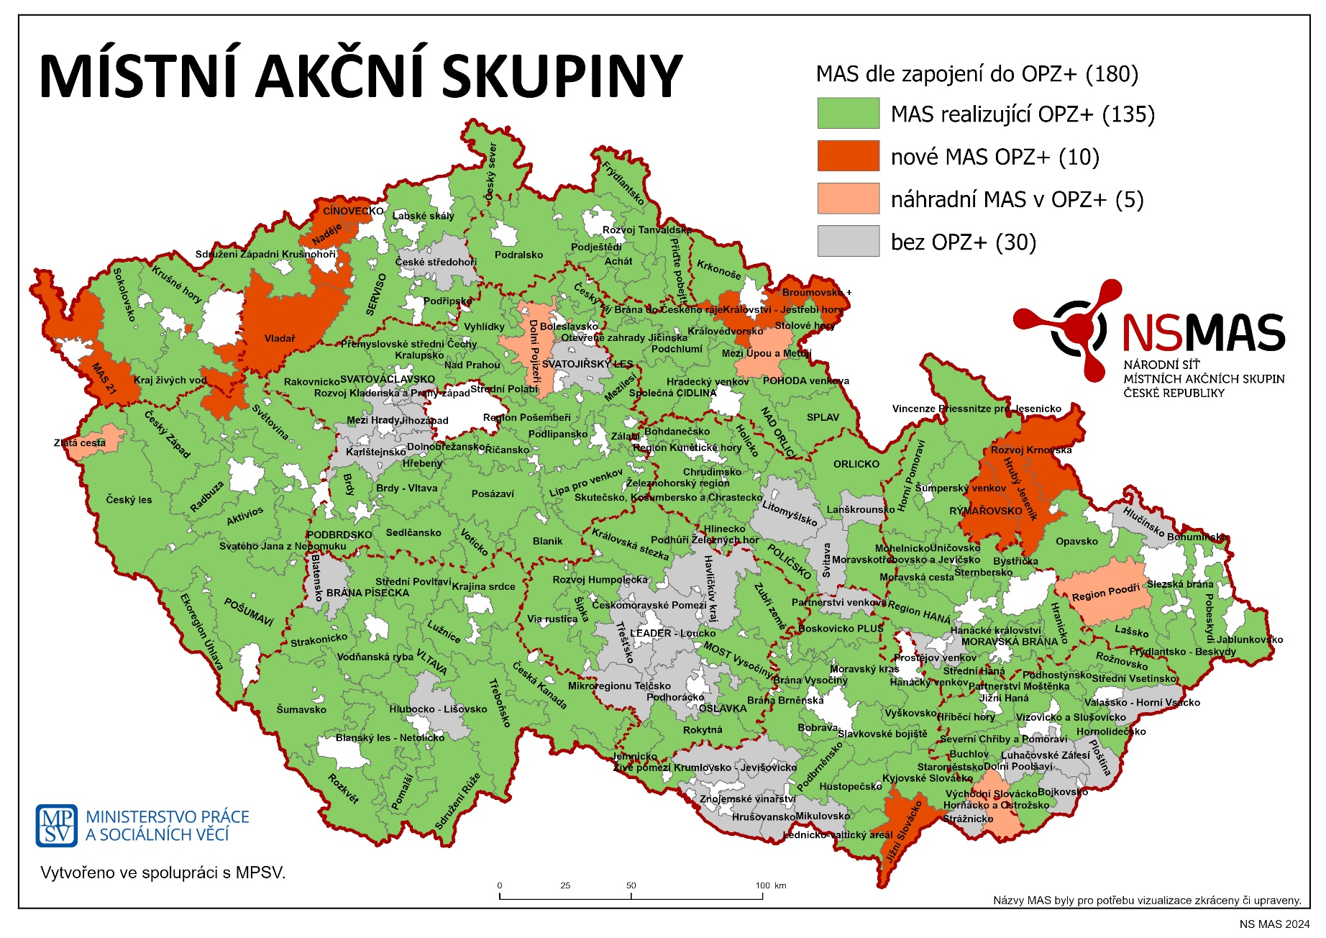
Představení mas

Slide 39
Představení zaměření projektů MAS
motivace pro zapojení do OPZ+
kapacity MAS pro realizaci OPZ+
zájem o aktivity, podpora cílových skupin
stav přípravy: fáze projednávání/mapování v území, zahájení komunikace s partnery či vyčkávání na pokyny

Slide 40
Akční plán OPZ+

Slide 41
Akční plán OPZ+
povinná příloha, která je hodnocena společně s žádostí o podporu
před samotným podáním žádosti o podporu do výzvy ŘO musí být Akční plán podán v IS KP21+ prostřednictvím žádosti o podporu integrované strategie v rámci tzv. programového rámce
Akční plán se skládá z textové části a ze strukturovaných dat v systému (plán indikátorů a finanční plán). Textovou část Akčního plánu vyplní žadatel/MAS do formuláře v MS WORD. Finálně vyplněný formulář vyexportuje do pdf verze a tu předloží v IS KP21+ jako přílohu společně s plánem indikátorů a finančním plánem v programovém rámci příslušné ISg do výzvy MMR (sekce „Nositel IN“ – „Moje strategie“).
Akční plán = projekt, indikátory Akčního plánu = indikátory projektu, CZV Akčního plánu = CZV projektu

Slide 42
Akční plán OPZ+
ÚVODNÍ ČÁST AKČNÍHO PLÁNU OPZ+
Identifikace místní akční skupiny (MAS)
Název MAS
Akční plán na období realizace projektu

Slide 43
Akční plán OPZ+
ANALYTICKÁ ČÁST
Popis zapojení komunity do tvorby Akčního plánu OPZ+
Seznam zapojených relevantních aktérů z území MAS zejm. v oblasti sociální a rodinné politiky
 | Název organizace | IČO | Sídlo organizace | Oblast činnosti | Vazba na území MAS
1.
2.
3.

Slide 44
Akční plán OPZ+
Webový odkaz na uložené zápisy, prezenční listiny, dokumentaci zapojení komunity
Identifikace rozvojových potřeb:
Název rozvojové potřeby č. 1:
Popis rozvojové potřeby:
(krátký popis, jehož součástí bude informace, v čem naplnění dané potřeby přispěje k rozvoji území MAS z pohledu sociálního začleňování resp. zlepšení situace cílové skupiny/cílových skupin )

Slide 45
Akční plán OPZ+
STRATEGICKÁ ČÁST
Strategický cíl: (uvést cíl ze strategie, ke které je Akční plán vázán)
Specifický cíl: (jedná o cíl Akčního plánu OPZ+)
Opatření: (jak a čím bude konkrétně naplněna rozvojová potřeba z analytické části)

Slide 46
Akční plán OPZ+
IMPLEMENTAČNÍ ČÁST
Popis animačních aktivit na území MAS:
Animační aktivity zahrnují všechny činnosti MAS v rámci realizace Akčního plánu OPZ+. Jedná se především o šíření informací ohledně dotačních možností v území (zejména ve vztahu k naplňování Akčního plánu OPZ+), zapojení se do projektu MAS a konzultace/pomoc při tvorbě projektových záměrů (zejména ve vztahu k naplňování Akčního plánu OPZ+), ale například i šíření povědomí o chytrých řešeních v území, aktivity sloužící k propojení aktérů rozvoje v území (aktivity pro tvorbu/zvýšení sociálního kapitálu) apod.
MAS popíše animační činnosti, které bude ve vztahu k realizaci Akčního plánu OPZ+ (tj. dosahování jejích cílů) v průběhu programového období vykonávat.

Slide 47
Akční plán OPZ+
Popis a kritéria výběru partnerů pro žádost o podporu OPZ+: (vyplňte pouze pokud relevantní k žádosti o podporu)
transparentní výběrový proces partnerů - předem stanovená kritéria
Povinné kritérium lokálnosti - zda je daný partner z území MAS nebo je na území dané MAS aktivní
Další kritéria mohou být: „odborná kvalifikace a kapacita“
Nelze akceptovat kritérium zvýhodňující předchozí spolupráci např. projekt
v OPZ nebo členství v MAS

Slide 48
Partnerství
Vymezení oprávněných partnerů s finančním příspěvkem
dobrovolné svazky obcí; nestátní neziskové organizace; obce; obchodní korporace; OSVČ; příspěvkové organizace zřízené kraji a obcemi
Existence subjektu min. 3 roky před datem vyhlášení výzvy
Příjemce (MAS) musí zajistit realizaci min. 30 % přímých osobních nákladů projektu

Slide 49
Žádost o podporu

Slide 50
Žádost o podporu
ISKP21+ odkaz: ISKP21+ (mssf.cz)
Obecné pokyny v ovládání IS KP21+ a ke komunikaci s technickou podporou
Výzva bude vyhlášena a zveřejněna na webu www.esfcr.cz: Přehled výzev - www.esfcr.cz

Slide 51
Žádost o podporu
Obecná část pravidel pro žadatele a příjemce v rámci operačního programu zaměstnanost plus
Specifická část pravidel pro žadatele a příjemce v rámci OPZ+ pro projekty s přímými a nepřímými náklady a pro projekty financované s využitím paušálních sazeb
Obvyklé mzdy/platy pro program Operační program Zaměstnanost plus
Pravidla pro žadatele a příjemce: Pravidla pro žadatele a příjemce - www.esfcr.cz
Pokyny k vyplnění žádosti o podporu v IS KP21+ pro projekty s přímými a nepřímými náklady a pro projekty s paušálními sazbami
Formuláře a pokyny potřebné v rámci přípravy žádosti o podporu - www.esfcr.cz

Slide 52
Žádost o podporu
Rozpad zdrojů financování
EU podíl 76,735 %
Státní rozpočet 18,265 %
Spolufinancování 5 %
Předpoklad výše celkových způsobilých výdajů projektu:
Předpoklad minimální výše CZV projektu – 3 000 000 Kč
Předpoklad maximální výše CZV projektu – 5 mil. Kč/7,5 mil. Kč/10 mil. Kč dle kategorie MAS dle počtu obyvatel
Forma financování
Ex ante, zálohová platba ve výši cca 30 %

Slide 53
Žádost o podporu
ve výzvě bude uplatněno zjednodušené vykazování - pevný 40% paušál + mzdové příspěvky
pravidla, jaké kategorie výdajů jsou způsobilé, jsou k dispozici ve Specifické části pravidel pro žadatele a příjemce v rámci OPZ+ pro projekty s přímými a nepřímými náklady a pro projekty financované s využitím paušálních sazeb
způsobilé přímé osobní náklady v rámci této výzvy budou pouze pozice uvedené v Příloze výzvy Pracovní pozice způsobilé k financování z přímých nákladů projektu
způsobilé budou pouze neinvestice
Přímé osobní náklady
40% paušál z přímých osobních nákladů
Mzdové příspěvky

Slide 54
Žádost o podporu
Přímé osobní náklady
Koordinátor
povinná pozice
HPP, pracovněprávní vztah uzavřený výhradně s žadatelem (MAS)
doporučený úvazek 0,5 – 1,0 podle rozsahu a náročnosti projektu
Měsíční sazba: viz Obvyklé mzdy/platy – pozice Hlavní manažer/vedoucí projektu/koordinátor Pravidla pro žadatele a příjemce - www.esfcr.cz

Slide 55
Žádost o podporu
Přímé osobní náklady – další pozice:
Sociální pracovník/ terénní sociální pracovník
Pracovník v sociálních službách
Garant sociální práce
Case manager - případový (sociální) pracovník
Komunitní pracovník
Garant komunitní práce
Koordinátor komunitní (sociální) práce/ participativních metod práce
Metodik pro práci s cílovými skupinami
Dluhový poradce
Mediátor
Expert/ specialista /odborný pracovník/ konzultant
Peer pracovník/ peer asistent/ pomocný pracovník z řad cílové skupiny

Slide 56
Žádost o podporu
Pevný 40% paušál:
náklady na vybavení
nákup služeb
provozní náklady
náklady na projektového a finančního manažera projektu
náklady na evaluátora
leasing automobilu

Slide 57
Žádost o podporu
Mzdový příspěvek:
Ve výzvách vyhlášených 1. 3. 2024 a později odpovídá sazba jednotkového nákladu částce 1 623,70 Kč na každých 0,05 úvazku za měsíc.
Měrnou jednotkou je 0,05 úvazek/měsíc. V jednotkovém nákladu je kalkulován příspěvek na osobní náklady zaměstnance včetně souvisejících zákonných odvodů zaměstnavatele.

Slide 58
Veřejná podpora
Aktivity, které mohou zakládat veřejnou podporu
půjčovny kompenzačních pomůcek (za úplatu i bezplatné)
služby dle zákona o sociálních službách – vyrovnávací platba
komunitní tábory
mzdové příspěvky
senior taxi

Slide 59
Mentoring – doporučení a zkušenosti MAS zapojených v první výzvě CLLD opz+

Slide 60
Příklady dobré praxe MAS

Slide 61
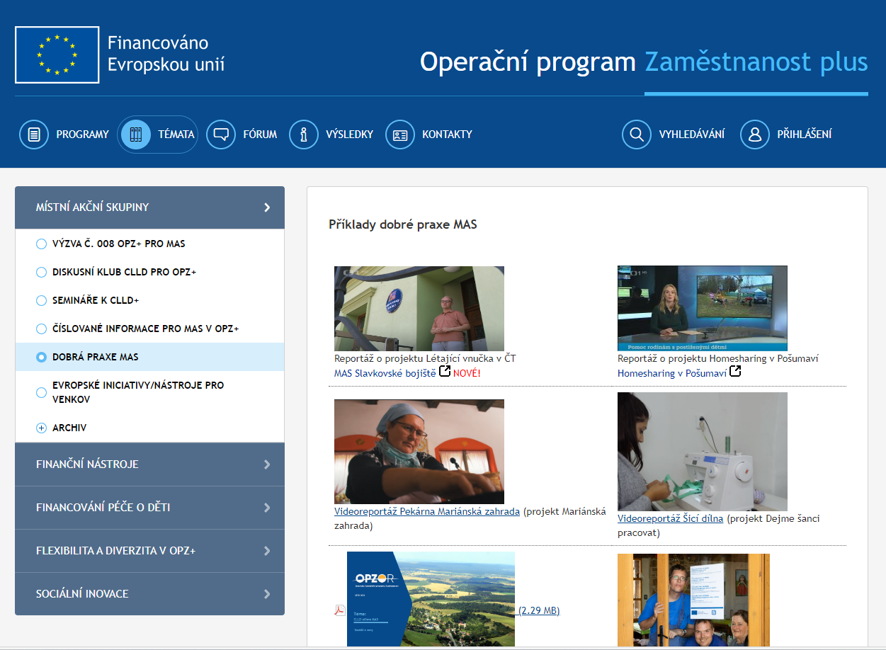
Příklady dobré praxe MAS
Dobrá praxe MAS - www.esfcr.cz

Slide 62
Tematické semináře pro mas

Slide 63
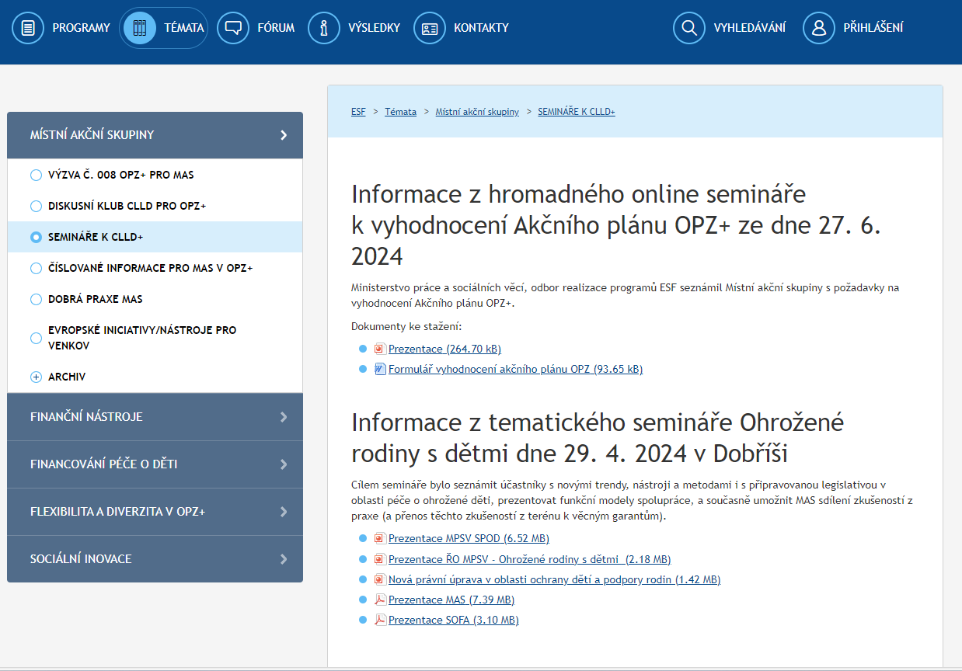
Tematické semináře pro mas
SEMINÁŘE K CLLD+ - www.esfcr.cz

Slide 64
Děkujeme za pozornost Za odd. projektů CLLD a ITI Ing. Renáta Kučerová – renata.kucerova@mpsv.cz Mgr. Michaela Lustigová– michaela.lustigova@mpsv.cz Ing. Lucie Trunečková – lucie.truneckova@mpsv.cz Mgr. Jana Urbánková– jana.urbankova@mpsv.cz

